Slide 1

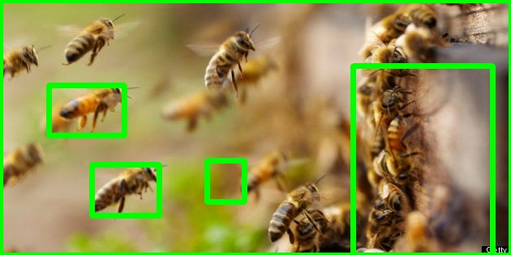
Python入門
1. Pythonの基本
2. 実用的な画像処理入門

Slide 2



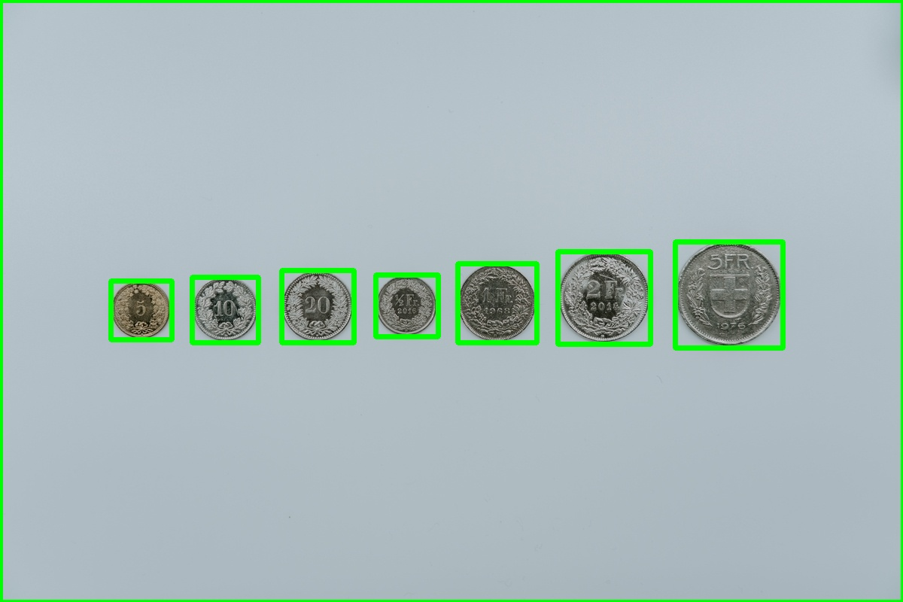

物体抽出の流れ
画像読み込み
グレースケール変換
閾値設定（バイナリ化）
輪郭抽出
ノイズ処理
外接矩形マッチング
外接矩形で切り取り・保存

Slide 3
Pythonの特徴
ライブラリ，モジュールとは？

Slide 4
基本知識
 | Python | MATLAB | C
種類 | インタプリタ言語 | インタプリタ言語 | コンパイル言語
特徴 | 読みやすく，効率の良いコード | 有料，数値解析，GUI | C++, JavaなどC系の始祖．汎用性・拡張性が高い
使用例 | 機械学習，データ分析，Webアプリケーション YOUTUBE, Dropbox 機械学習のデファクトスタンダード | 理学，工学，経済学などで幅広く | あらゆる分野
速さ (比率例:Cを基準） | 遅い(0.2) | 普通(0.5) | 最速(1.0) メモリ理解，コンパイラ理解次第
拡張機能 | ライブラリ 豊富，無料 | Toolbox 豊富，有料 | ライブラリ 基本のみ

Slide 5




環境構築
魔術の習得＝インストール
5属性以上あるので， 自分にあった言語を選ぶ
汎用的に使いたいならPython, 組み込みはC, WebならJS
魔導書=構文
魔法をいつでも呼び出せる魔導書を書く
コンソールで一時的に記述するか，エディタで永続的に記述する
魔道具＝エディタ
好きな杖を使って魔術作成を行える
VSCode最強説
召喚魔法＝ライブラリ
好きな精霊モジュールを無料で償還できる
魔力が足りないと使役できないことがある
MATLAB 有料だけど統合開発環境なので全部そろうよ
有料
Python
VSCode, Atom, Vimなど好きなもの
無料

Slide 6
Pythonが読みやすい理由
レイアウトのルールなし
レイアウトのルールがある
C：分かりやすく整形
C：分かりにくい記述
Python
int calc(int x){
if ( x == 0 ) {
return 1;
} else {
return x * calc(x - 1);
}
}
int calc(int x){
if ( x == 0 ) {return 1;} else
{return x * calc(x - 1);}}
def calc(x):
if x == 0:
return 1
else:
return x * calc(x - 1)
#↑だれが書いてもこの形になる
# 規則にないインデントはエラー
書き手によって構文構造が異なる場合があり，可読性の低下につながる
MATLAB, JavaScriptなども同様
条件分岐では｛｝ではなく：を使う．
インデントはスペース4つ分と定められている．

Slide 7
禅 -The Zen of Python-
$ python
>>> import this
The Zen of Python, by Tim Peters
Beautiful is better than ugly.
汚いよりキレイなほうがええやん
Explicit is better than implicit.
コソコソせんでハッキリさせたらええやん
Readability counts.
パッと見てわからんとアカンで
If the implementation is hard to explain, it's a bad idea.
ウケへんのは、ネタがアカンかもな
（コードの内容を説明するのが難しいのなら、それは悪い実装である）

Slide 8
Pythonの弱点
Q. なぜ遅いか？
A. 多種多様な型を扱える動的型付けであるため
静的型付け
動的型付け
C, C++, C#, Java
プログラマがあらかじめ変数や関数に型をつける
高度な最適化が可能
Python, MATLAB, JavaScript, PHP
コンパイラやインタプリタがプログラム実行時に変数や型を予想する
配列，辞書，集合などデータの扱いが容易
遅い

Slide 9
数値計算を高速化するライブラリ
NumPy
(Numeric Python Library)

Slide 10


PythoNのライブラリ
PyPI クラウド
サードパーティによるモジュールクラウド
PIPとよばれるモジュール管理システムでダウンロード，インストールができる
ダウンロード&インストール方法
$ pip install module_name
モジュール
NumPy, Pandas, Matplotlib, OpenCVなど，人類の叡智が無料で使える
使用方法
import module_name

Slide 11
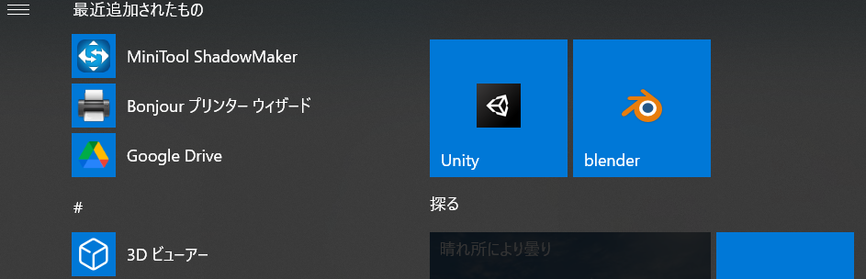
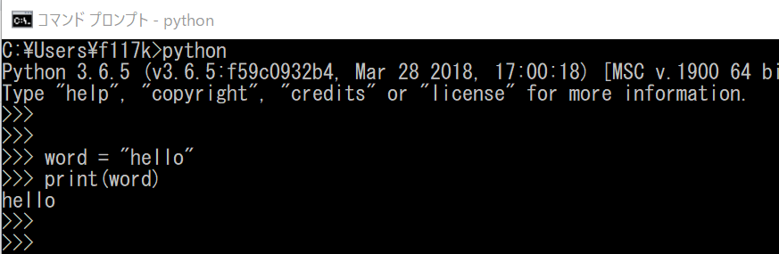
GUIとCLI
Graphical User Interface
Command Line Interface
画面上に表示されるウィンドウやアイコン，ボタン，メニューなどを使い，マウスなどのポインティングデバイスで操作できるインターフェース
現在のパソコン，スマホのスタンダード
ユーザに対する情報の表示を文字によって行い，すべての操作はキーボードを用いて行う
マウスはなし
内部処理なので10年たっても操作が変わらない
慣れると便利，速い，かっこいい

Slide 12



OSごとのCLI
ターミナル，コンソールなど，カーネル（OSの基幹部分）の操作画面および操作コマンド．
Windows OS
Linux OS
Mac OS
操作ソフト
Command Prompt
コマンド言語
Widowsコマンド
操作ソフト
Terminal
コマンド言語
Linuxコマンド
操作ソフト
Terminal
コマンド言語
UNIXコマンド
ファイル一覧を行うコマンド
$ dir
(vscodeからならLinuxコマンドも使える）
ファイル一覧を行うコマンド
$ ls
ファイル一覧を行うコマンド
$ ls

Slide 13
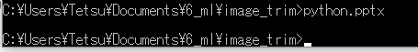
PATH（環境変数）の管理
×
カレントディレクトリ
現在操作可能なディレクトリ
Current
Directory
〇test.py
Pythonファイルの実行が可能
$ python test.py
×test.py
絶対パスで指定することで，cd外のファイル操作も可能
$ python /user/documents/program/test.py
普段意識していないが，“ショートカットを押してアプリを起動する”という動作はCLIでも可能．
→アプリケーションインストール時にexeのpathと拡張子が環境変数に足されている

Slide 14
PATH（環境変数）の管理
×
カレントディレクトリ
現在操作可能なディレクトリ
Current
Directory
〇test.py
Pythonファイルの実行が可能
$ python test.py
×test.py
絶対パスで指定することで，cd外のファイル操作も可能
$ python /user/documents/program/test.py
PATH
モジュール
pandas.py
PATHにあるものはいつでも参照できる
例えばPythonコマンド, cdコマンドなど
$ python3
$ cd

Slide 15
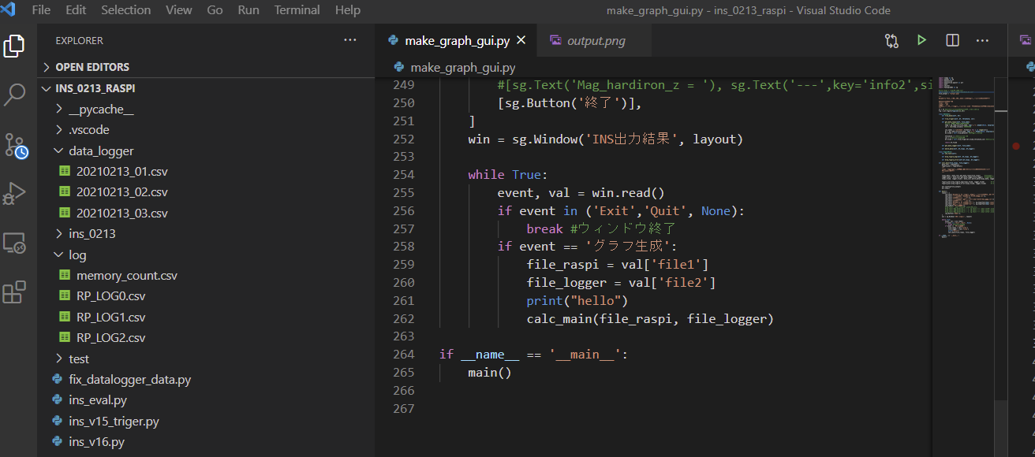
Pythonの記述
コンソール
エディタ
一時的な使用が可能．
ライブラリのテストや，電卓替わりなど．
拡張子.pyのテキストデータとして保存．
エディタによってデバッグや自動的なコード生成が可能．

Slide 16
VScodeの便利機能① ショートカット
動作 | コマンド
作業フォルダを開く | Ctrl + F
ターミナルを開く | Ctrl + Shift + @
新しいファイルを開く | Ctrl + N
新しいウィンドウを開く | Ctrl + Shift + N
Pythonファイルを実行 (追加すると便利） | Ctrl + N
一行まるごとコピー，切取 (選択せずにコマンド入力で可能） | Ctrl + C, X
カーソルを縦方向に延長 | Ctrl + Alt + ↑, ↓

Slide 17
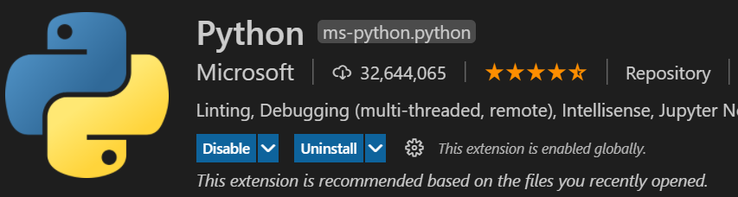
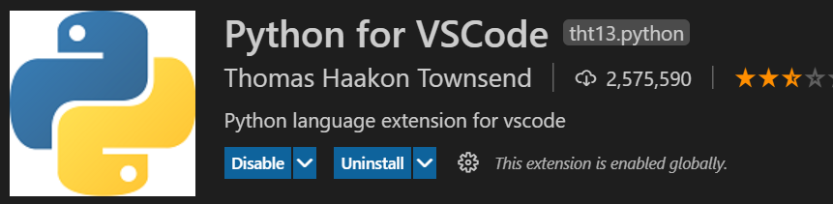
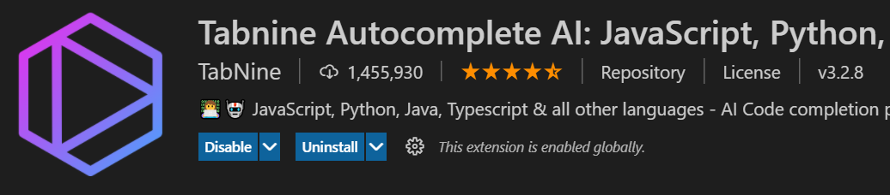
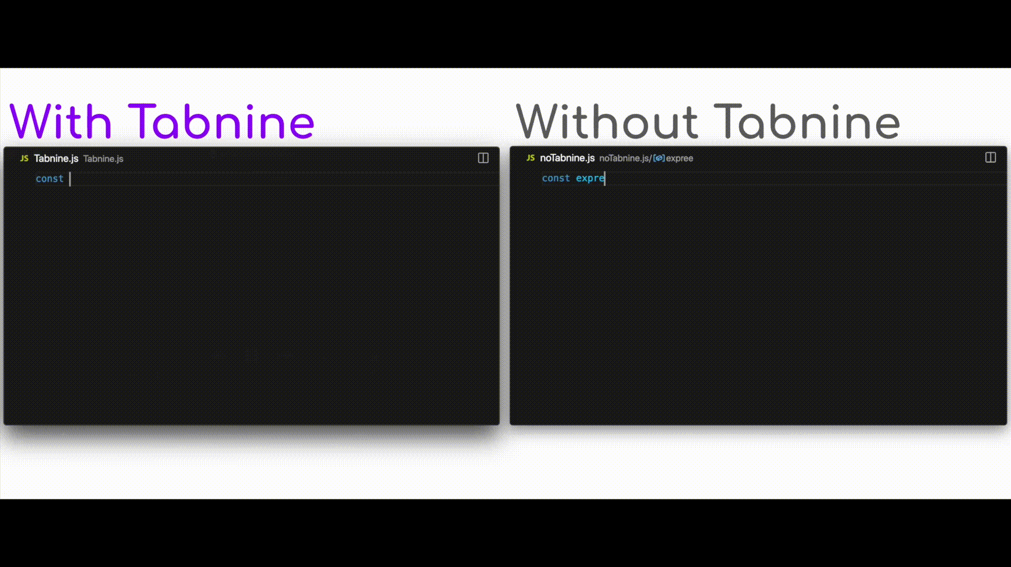
VSCodeの便利機能② プラグイン
VSCodeにPythonをインストールする
ワンクリックでpython管理できる
エラー・警告のハイライト
自動での構文・インデント修正
便利すぎるので，使いすぎると雑魚になりそう

Slide 18
物体抽出の流れ
画像読み込み
グレースケール変換
閾値設定（バイナリ化）
輪郭抽出
ノイズ処理
外接矩形マッチング
外接矩形で切り取り・保存

Slide 19
最強の画像処理ライブラリ
OpenCV
(Open-Source Computer Vision Library by Intel)

Slide 20
物体抽出の流れ
画像読み込み
グレースケール変換
閾値設定（バイナリ化）
輪郭抽出
ノイズ処理
外接矩形マッチング
外接矩形で切り取り・保存
ほとんどの操作はopenCVでできる
$ pip install oepncv-python
$ pip install –upgrade pip
import cv2

Slide 21
プログラミングで大事なこと
可読性
誰でも読める
堅牢性
バグが少なく，どんな状況でも動く
拡張性
機能の変更，追加が行える

Slide 22

2年前 インターン面接
部長：Python使える？
栗：はい！（チュートリアルはやったし，C分かるしイケるやろ）
部長：お！じゃあ

Slide 23
「顧客管理システムPardotのAPI叩いて，
20万件の顧客JSONデータパースしといて」

Slide 24
？
？
？
「顧客管理システムPardotのAPI叩いて，
20万件の顧客JSONデータパースしといて」
？
？

Slide 25
慣れないMAC OS，Home Brewってなんぞや
ソフトウェアインストールが許可制の会社PC
個人情報が含まれるのでミスれない
「ハードコーディングですねw」という煽り
結果：
Pythonめちゃ分かりやすいので一か月で何とかなった．

